Slide 1








Chào các em tham
gia tiết học hôm nay
MÔN: Tiếng Việt
LỚP 1

Slide 2

Bài 3
Bạn của gió
Trang 12 -13

Slide 3



1
Khởi động

Slide 4
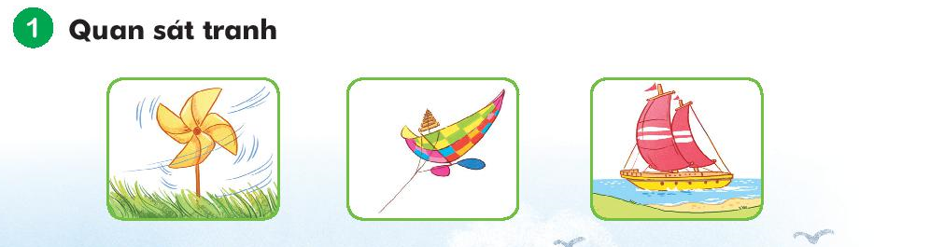
a. Tranh vẽ những vật gì?
b. Nhờ đâu mà những vật đó có thể chuyển động?

Slide 5
2.
Đọc
Bạn của gió

Slide 6
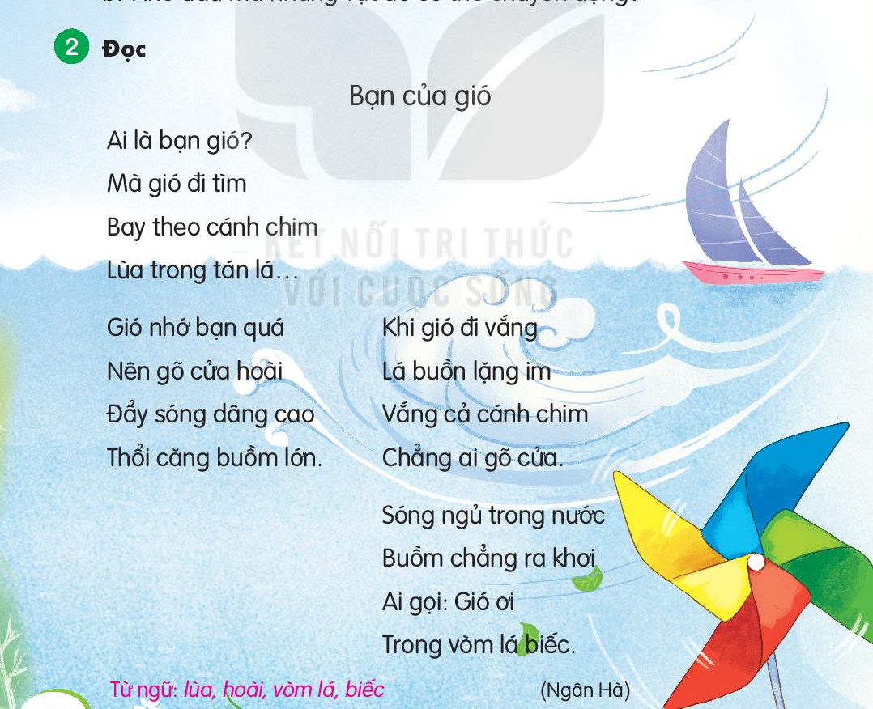

Slide 7
Bạn của gió
Ai là bạn gió?
Mà gió đi tìm
Bay theo cánh chim
Lùa trong tán lá…
Gió nhớ bạn quá
Nên gõ cửa hoài
Đẩy sóng dâng cao
Thổi căng buồm lớn.
Khi gió đi vắng
Lá buồn lặng im
Vắng cả cánh chim
Chẳng ai gõ cửa.
Sóng ngủ trong nước
Buồm chẳng ra khơi
Ai gọi: Gió ơi
Trong vòm lá biếc.
1
3
2
4
Ngân Hà

Slide 8
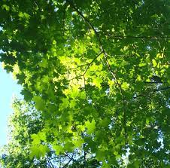
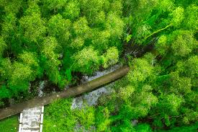
Lùa : Luồn qua nơi có chỗ trống hẹp
Hoài: Mãi không thôi, mãi không dứt.
vòm lá
biếc

Slide 9
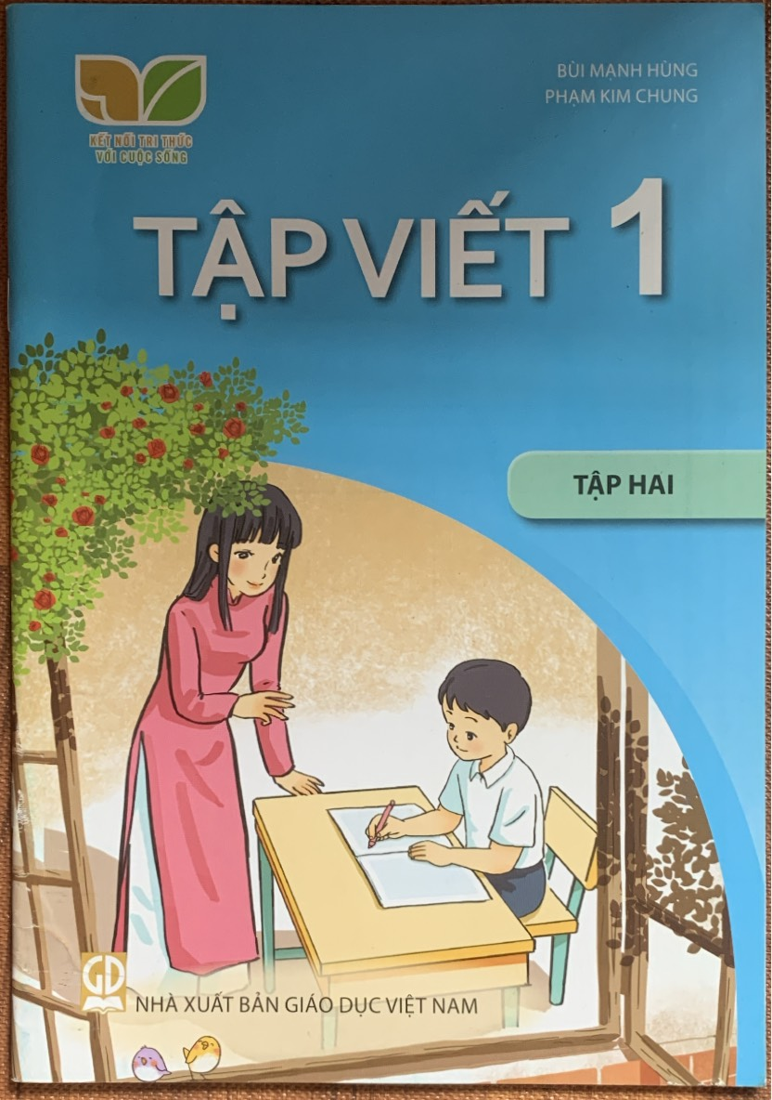
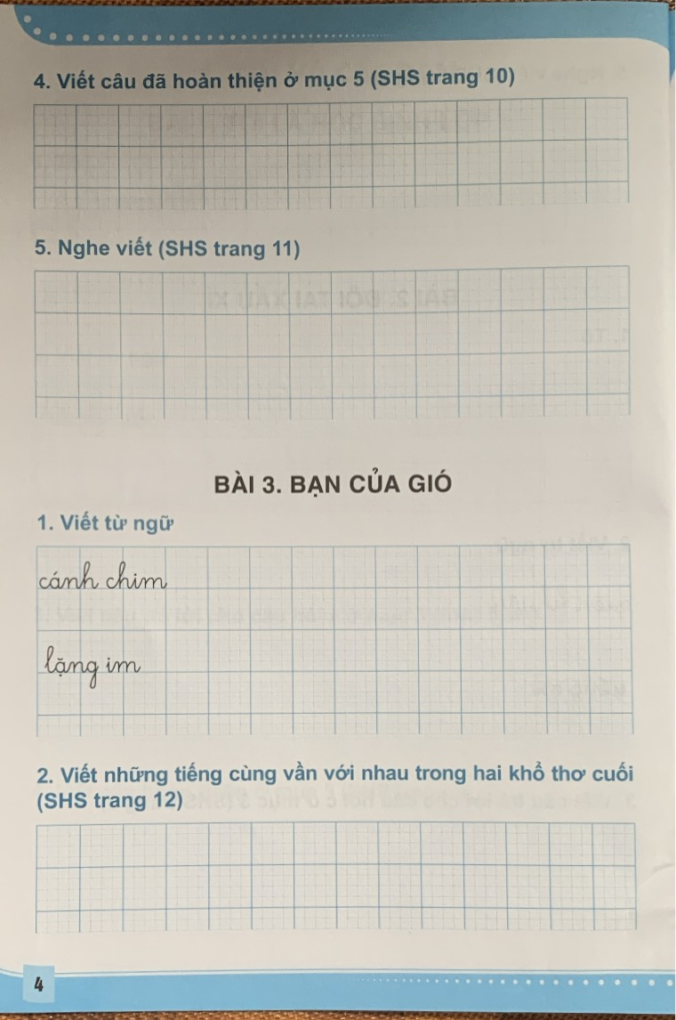
Viết vở tập viết.

Slide 10

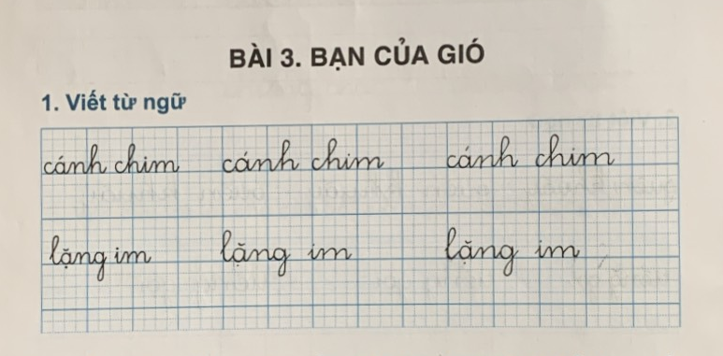

Slide 12
3
Tìm tiếng

Slide 13
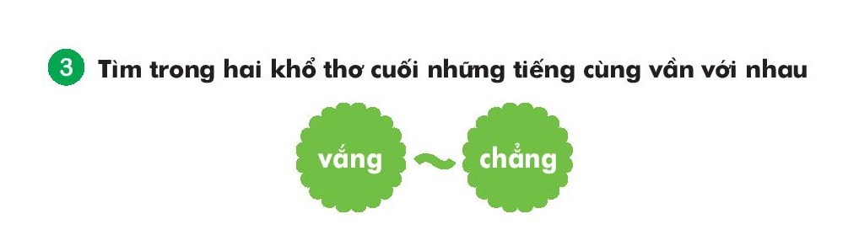
Khi gió đi vắng
Lá buồn lặng im
Vắng cả cánh chim
Chẳng ai gõ cửa.
Sóng ngủ trong nước
Buồm chẳng ra khơi
Ai gọi: Gió ơi
Trong vòm lá biếc.

Slide 14
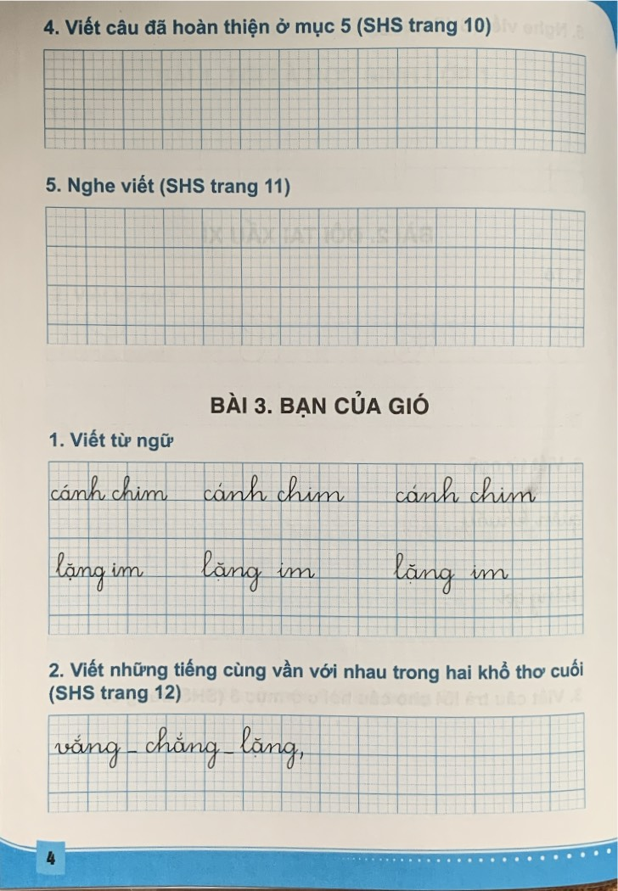

Slide 15
Khi gió đi vắng
Lá buồn lặng im
Vắng cả cánh chim
Chẳng ai gõ cửa.
lặng
Sóng ngủ trong nước
Buồm chẳng ra khơi
Ai gọi: Gió ơi
Trong vòm lá biếc.
im
chim
sóng
trong
ơi
khơi

Slide 16



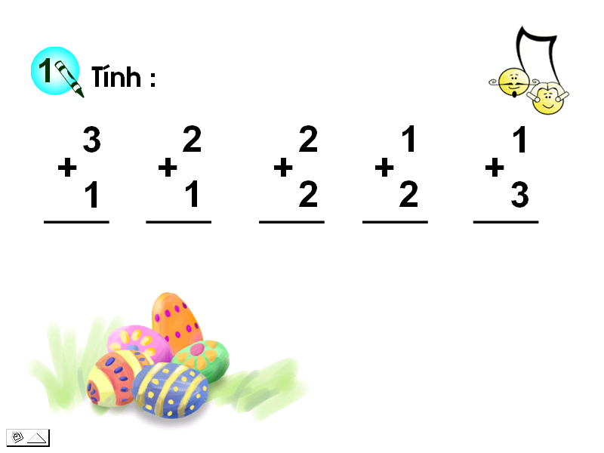
Thư giãn!

Slide 17
4
Trả lời
câu hỏi

Slide 18
a. Ở khổ thơ thứ nhất, gió đã làm gì để tìm bạn?
→Ở khổ thơ thứ nhất, để tìm bạn gió đã “bay theo cánh chim, lùa trong tán lá.”
b. Gió làm gì khi nhớ bạn?
→Khi nhớ bạn gió gõ cửa tìm bạn, đẩy sóng dâng cao, thổi căng buồm lớn.

Slide 19
c. Điều gì xảy ra khi gió đi vắng?
→Khi gió đi vắng, lá buồn lặng im, vắng cả cánh chim, chẳng ai gõ cửa, sóng ngủ trong nước, buồm chẳng ra khơi.

Slide 20
5
Học thuộc lòng

Slide 21



Bạn của gió
3
… gió đi …
Lá … lặng im
… cả cánh chim
Chẳng ai ….

Slide 22
Bạn của gió
3
Khi gió đi vắng
Lá buồn lặng im
Vắng cả cánh chim
Chẳng ai gõ cửa.

Slide 23
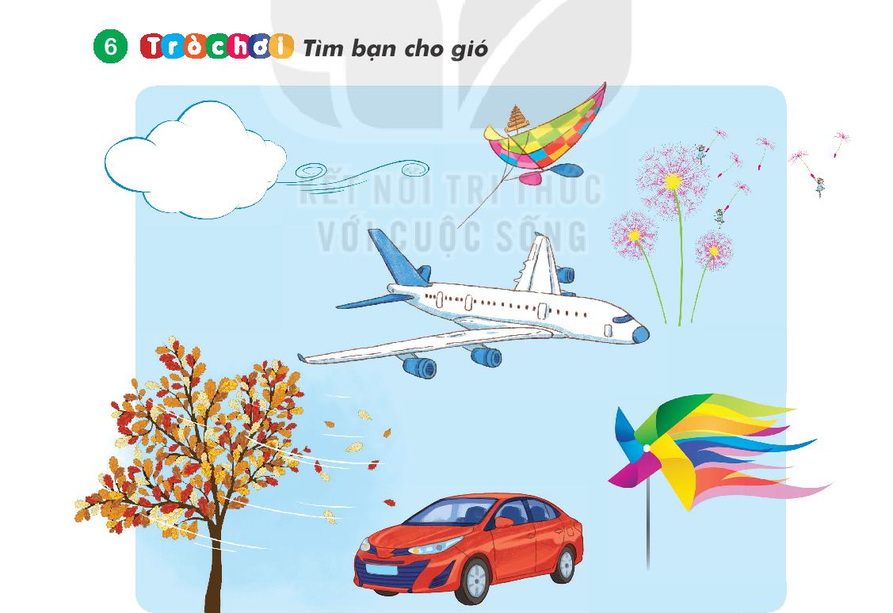

Slide 24

Củng cố - Dặn dò

Slide 25





CẢM ƠN THẦY CÔ
VÀ CÁC EM HỌC SINH
The end

